Slide 1

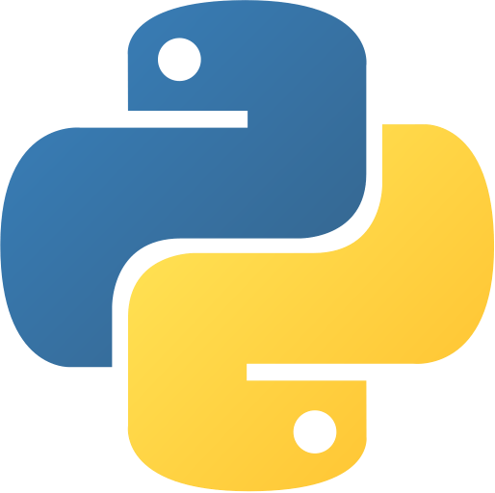
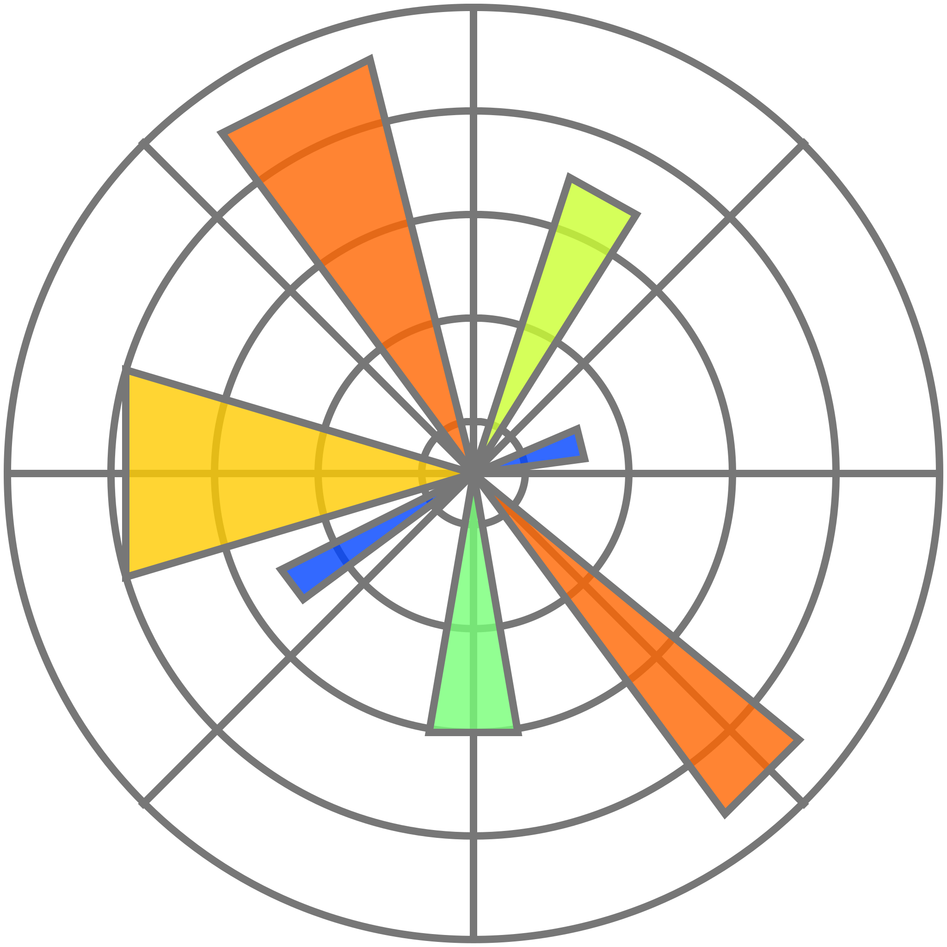
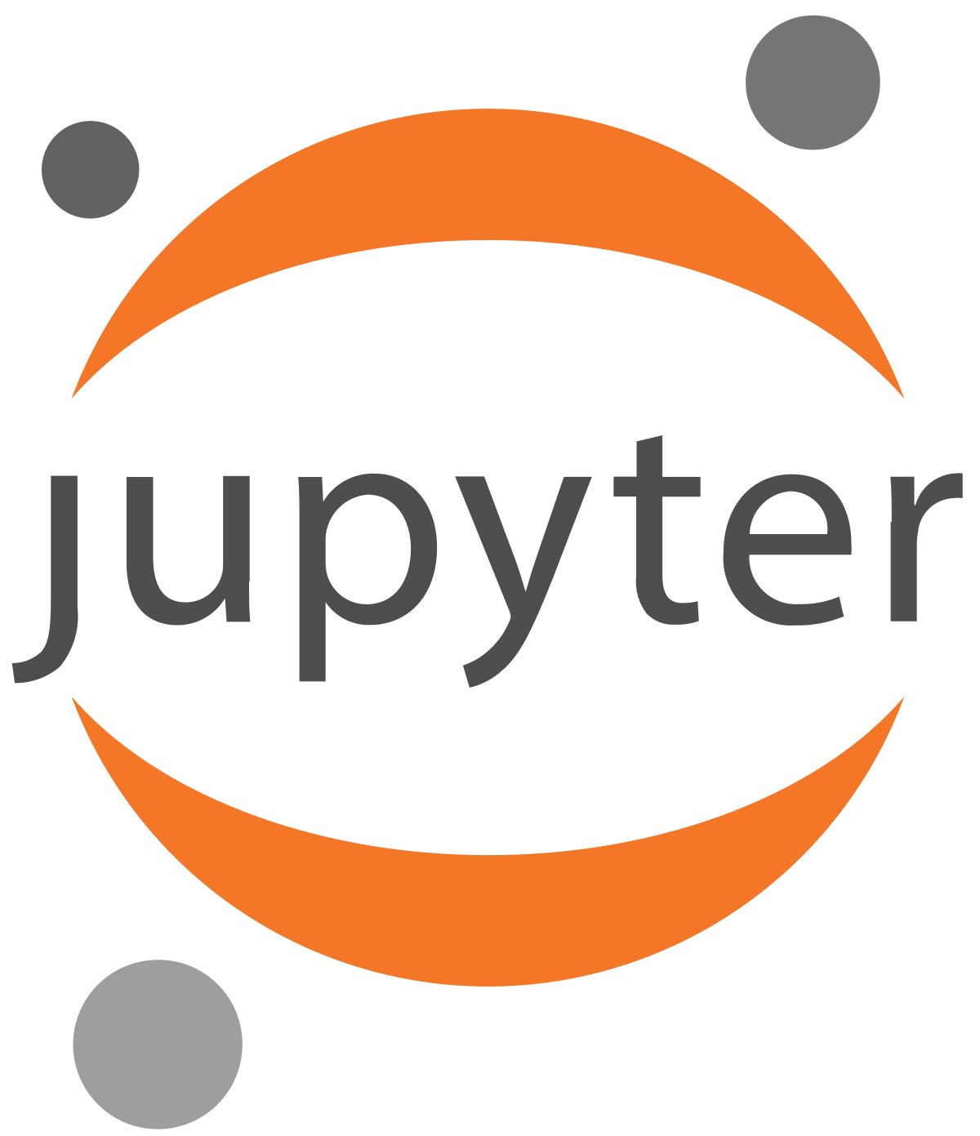
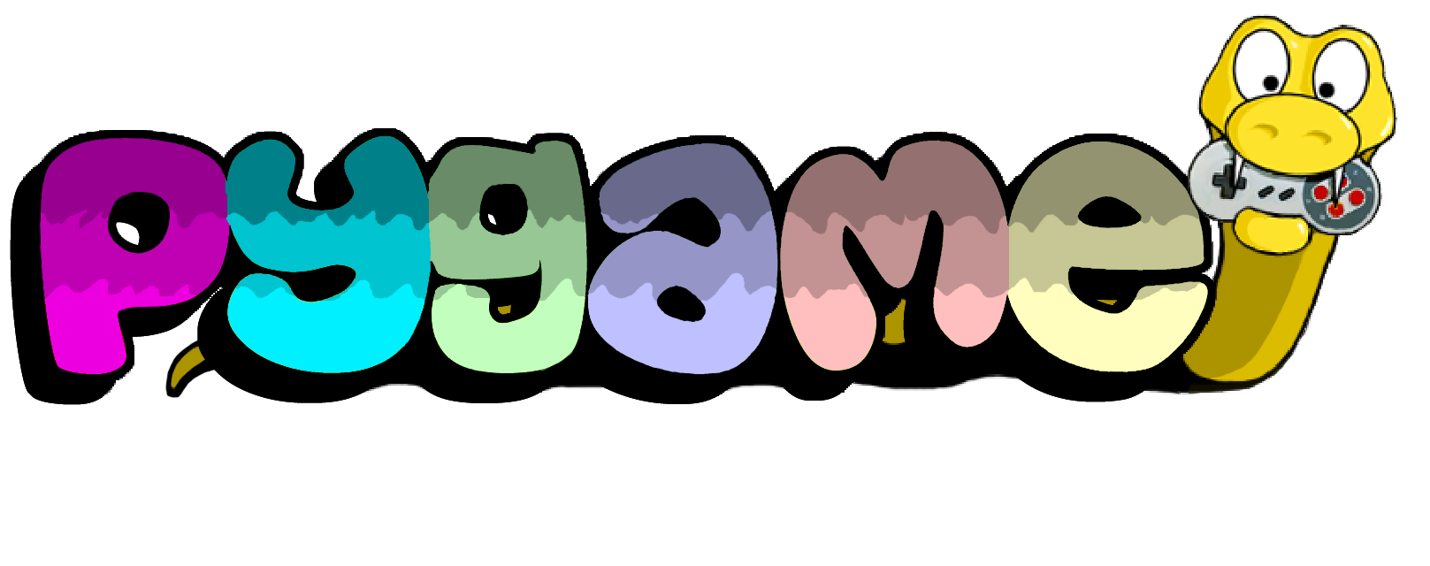


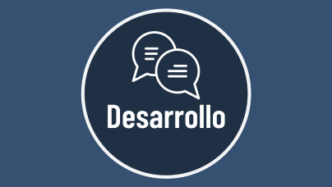
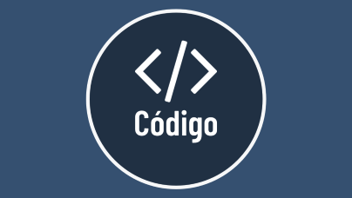

Proyecto

Slide 2

Desarrollo

Slide 3
Desarrollo
A lo largo del trabajo del proyecto, descubrimos nuevas formas de organización y de plantear nuestras dudas con el equipo.
Inicialmente teníamos una división de tareas muy pronunciada, era necesario que cada uno pueda trabajar de manera efectiva (esqueleto del juego y procesamiento de datos)
Mas tarde comenzamos a utilizar un sistema de issues con gitlab para tener centralizadas en un espacio de trabajo compartido las tareas a realizar
Reuniones semanales de los cambios y actualizaciones del proyecto

Slide 4

Juego

Slide 5
Juego
La interfaz permite las opciones de:
Jugar
Configurar
Ver puntajes
Editar perfiles
Elección de dificultad
Elección de usuario
Elección de dataset
El juego principal se basa en ganar puntos de acuerdo a la elección correcta o incorrecta de opciones con un temporizador que afecta la puntuación.

Slide 6
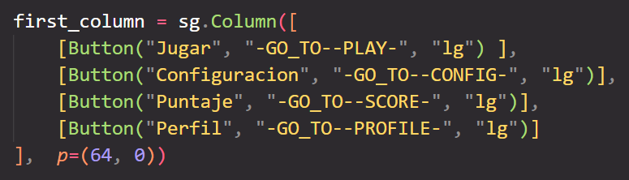
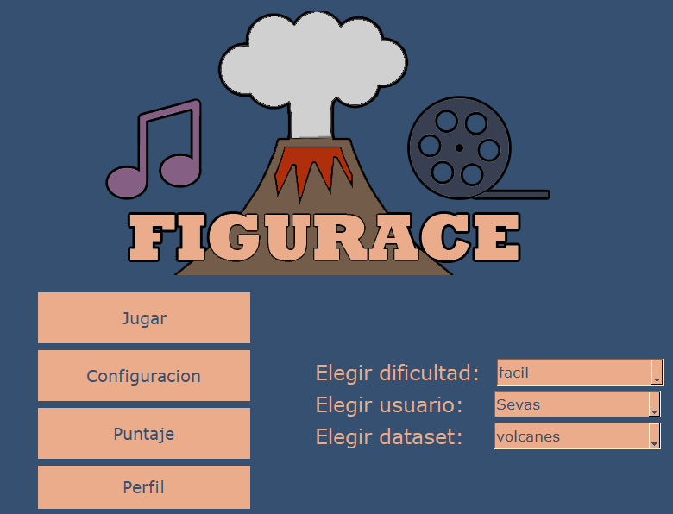
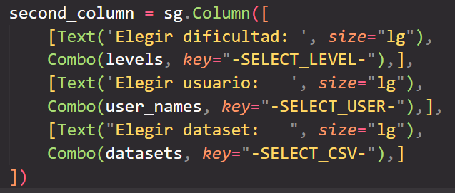
Juego

Slide 7

Código

Slide 8
Código
Decidimos utilizar el Patrón de arquitectura MVC (modelo, vista, controlador) con unas ligeras variaciones al no poder aplicarlo perfectamente con los patrones de diseño de PySimpleGui, Enfocándonos siempre en la simplicidad. Un punto a notar es que el código y los comentarios están escritos totalmente en inglés porque es mas intuitivo para/con los comandos.
Se puede hacer una recolección de datos de acuerdo a diferentes eventos llamados en momentos determinados conectados al controlador

Slide 9
Código
Modelo
Controlador
Exporta
Flujo de datos
Usuario
Vista
Pantallas

Slide 10

Herramientas

Slide 11
Herramientas
Utilizamos diferente software a lo largo del proyecto para adecuarnos a las necesidades del mismo
Python: es un lenguaje de alto nivel de programación interpretado cuya filosofía hace hincapié en la legibilidad de su código, tiene un abanico super extenso de posibilidades y sus funciones nos salvaron en mas de una ocasión para realizar tareas de mucha lógica
Júpiter Notebook: Gran herramienta para desarrollar y explicar código de manera mas interactiva. Provee flexibilidad al permitirnos codear con arreglos en el flujo de trabajo, mostrar información en diferentes puntos temporales y combinar librerías

Slide 12
Herramientas
PySimpleGui: Permite la construcción de interfaz de manera intuitiva, basada en Tkinter y nuestra librería principal en la cual basarnos al desarrollar el proyecto.
Pandas: biblioteca dedicadas a la manipulación y análisis de datos.
MatPlotLib: Usado principalmente para mostrar gráficos, usado en conjunto con Pandas
PyGame: utilizada para la reproducción y configuración de música

